Slide 1
Выполнил проект ученик 1 «В» класса Александров Михаил Руководитель работы: Коптюк В. В.
Московская область
Г. Подольск
МОУ СОШ № 24
«Наши работы с крупами»

Slide 2
Ни для кого не секрет, что у каждого дома имеется разнообразное количество круп. Я заинтересовался, как ещё можно использовать крупы не в целях приготовления пищи. Передо мной возникла проблема: каким образом можно использовать крупы.
Цель проекта:
1.Изучить питательные свойства круп, их особенности.
2. Изготовить аппликации.
Для достижения поставленной цели нужно было решить следующие задачи:
-прочитать книги по выбранной теме.
-подготовить шаблоны для выполнения аппликации из круп.
-предложить свои идеи выполнения работы.
-реализовать предложенные идеи.
Я использовал следующие методы: сбор информации и анализ результатов, метод эксперимента.

Slide 3
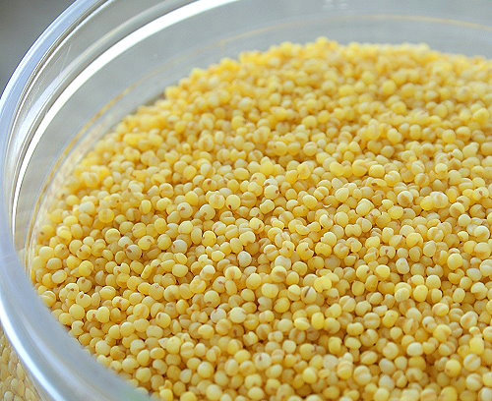
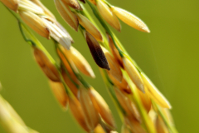
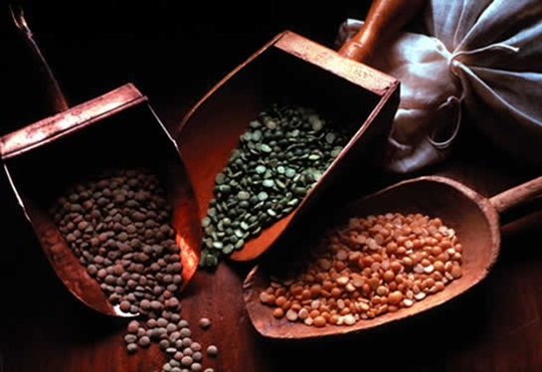
Я изучил питательные свойства риса, пшена и чечевицы

Slide 4
Что даёт нам рис? Из риса делают крупу , муку, крахмал, рисовое масло, а также картон, бумагу, соломку для плетения корзин, шляп. В основном рис идёт на производство крупы, из которой можно приготовить плов и пудинг, наконец, старую добрую рисовую кашу с молоком . По содержанию крахмала рис посевной стоит на одном из первых мест среди злаков . Однако, рис беден белками . Зёрна риса перемалывают в муку, из них получают крахмал, который применяют для отделки тканей и изготовления рисовой пудры.

Slide 5
Пшено считается одной из самых древних культур и представляет собой семена проса. Несмотря на то, что пшено бывает как желтым, так и серым, белым, и даже красным, пшено когда-то называли «золотая крупа». Восточные славяне всегда традиционным блюдом считали пшенную кашу. Эта крупа отличается от иных круп высоким содержанием жиров. Способна она также выводить из организма антибиотики.

Slide 6
Значимым свойством чечевицы является ее экологичность. Она не накапливает вредных веществ и не представляет опасности для здоровья человека. В чечевице в большом количестве содержится растительный белок, который хорошо усваивается организмом. Жиров в чечевице очень мало. По вкусу и количеству питательных веществ чечевица может заменить мясо, крупы и хлеб. Чтобы железо лучше усваивалось, блюда из чечевицы подаются со свежими овощами (помидорами, красным перцем, зеленью).

Slide 7
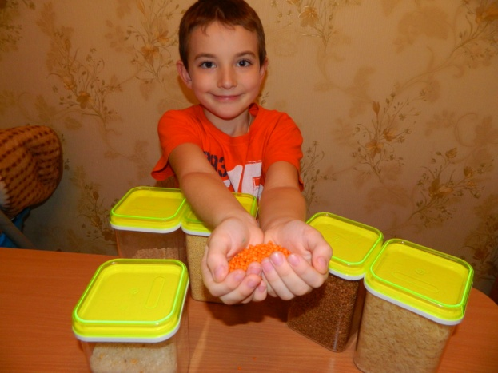
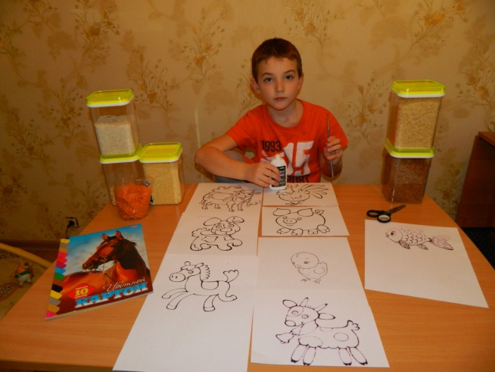
Выполнение практической части проекта

Slide 8
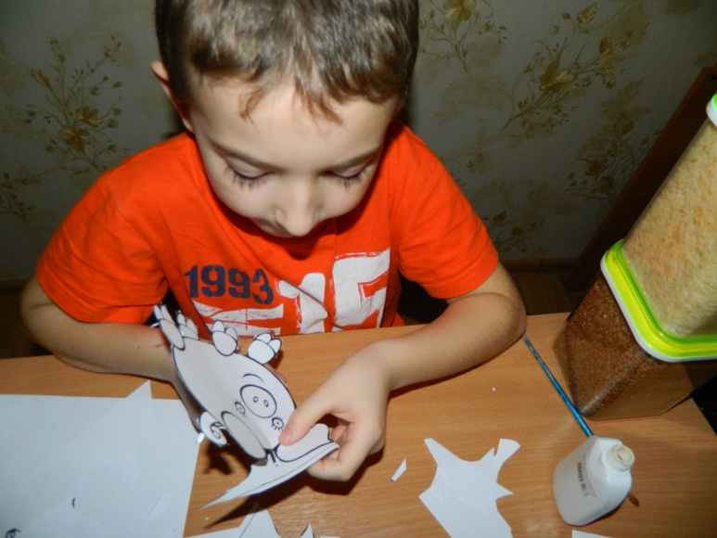
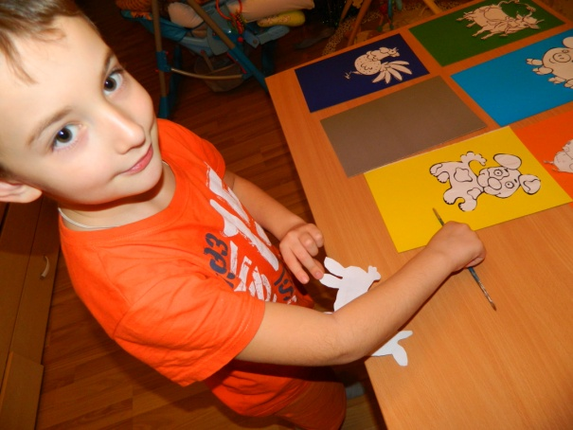
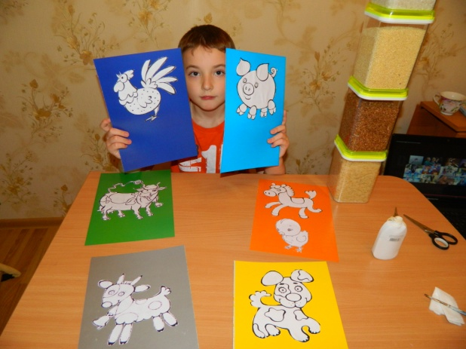
Подготовили рабочее место и выполняем следующие этапы проекта

Slide 9
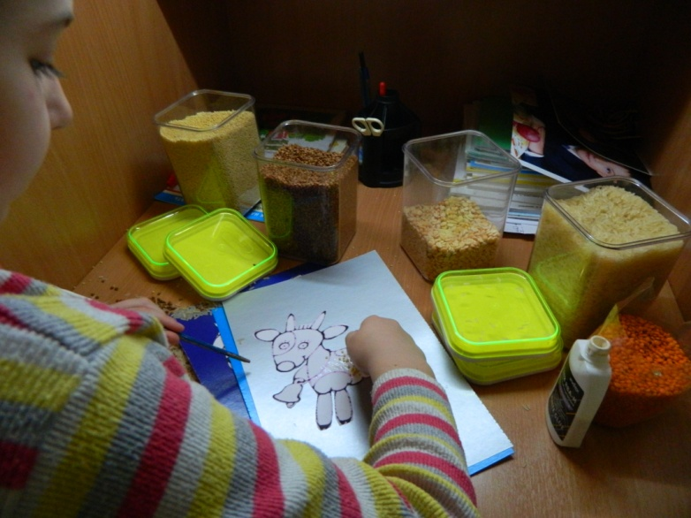
Вот и рождается продукт нашего проекта

Slide 10
У нас получились чудесные аппликации из круп

Slide 11
Спасибо за внимание!!!

